Slide 1
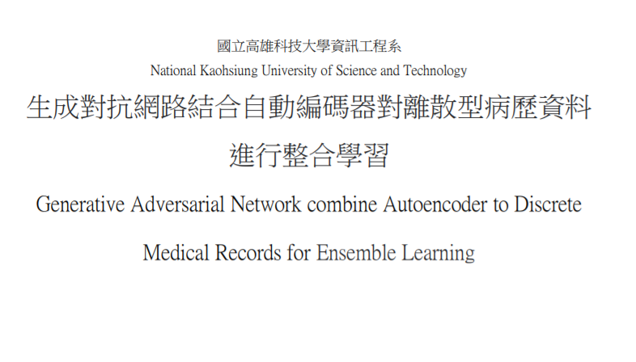
Cbb107046林佑勳

Slide 2
摘要
由於相關法律和研究倫理的限制，導致醫藥病歷資料並不容易收集。研究資 料的數量不足，不僅讓傳統方法的分析結果無法達到統計顯著性，也在機器學習 演算法，例如神經網路，的訓練過程造成困難。
本論文的研究工作應用生成對抗網 路生成仿真的離散型大規模的病歷資料。由於這些虛擬的病歷資料並不對應到任 何真實案例，因此使用它們不會受到醫藥相關法律和研究倫理的限制。不論運用傳統統計或者機器學習方法，都能得到穩 定的分析結果。

Slide 3
研究背景
因為法律上影響，醫療病歷資料的收集與處理需要相當大量的工作量，造成 目前的收集困難。正因醫療病歷資料收集的不易，不僅僅在傳統統計方法上的分 析很可能會形成不被信任的結果，在神經網路的訓練中也會造成相當的困難，神 經網路也更有可能學習不到正確的重點。

Slide 4
研究目的
本論文的目的是使用對抗網路生成擬真的虛擬資料來降低隱私風險的問題。目前仍然是針對小範圍的已懷 疑或是確認有關聯的病歷組合，但需要觀測大量病歷種類的網路依舊較為少見， 故此本論文會以大量種類的醫療病歷資料為基礎訓練。

Slide 5
生成對抗網路
在對抗網路的架構中，分成鑑別器與生成器，鑑別器來查出數個生成器所生 成的假貨與真貨不同的錯誤，將錯誤告訴生成器讓其改正該錯誤即為對抗網路。 雖然有可能會因為改了錯誤而引發新的錯誤，但是對於以往試圖改正一次全部錯 誤，對於生成器負擔的程度大大的降低。

Slide 6
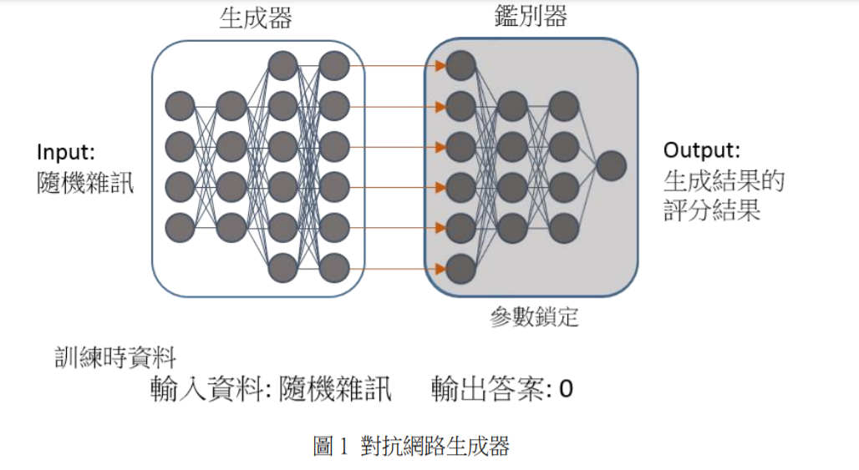
生成器(G)使用隨機雜訊 z 生成後資料後使用鑑別器(D)判斷結果，通過 log 並 加總作為對抗網路中生成器的 LOSS 但是鑑別器的判斷未必是正確的，所以第二步需要訓練鑑別器

Slide 7
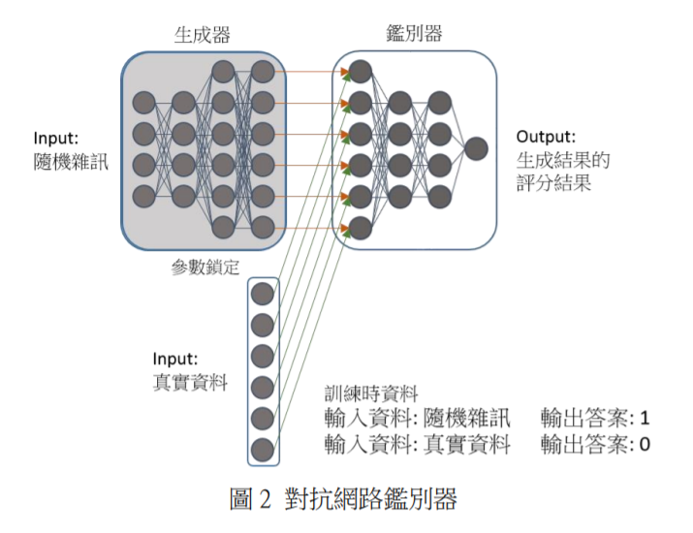
，將生成器產 生的假資料與原始資料對應不同的固定答案，常見的假資料判斷為 1，原始資料 為 0，以這樣的資料訓練，試圖讓鑑別器知道生成器生成資料與原始資料有什麼 不同。

Slide 8
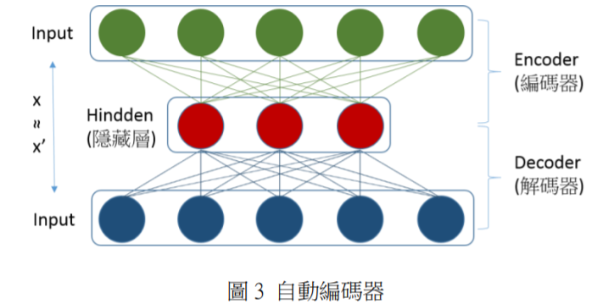
自動編碼器
自動編碼器的架構由編碼器 (Encoder)與解碼器 (Decoder)構成，通過編碼器 降低維度，將資料進行壓縮，再通過解碼器提高維度，並還原成完整資料。

Slide 9
稀疏自動編碼器 (Sparse AutoEncoder)
部分自動編碼器的隱藏層會降低節點數來壓縮，希望在壓縮的同時將不必要 的資訊去除，這樣處理在還原的時候可以預期能去除一些不重要的雜訊，而 Sparse AutoEncoder (SAE)的出發點則是不同，增加隱藏層的節點數以能容納更多 的特徵。

Slide 10
變分自動編碼器 (Variational AutoEncoder)
上述的 SAE 雖能將特徵點取出，但卻喪失了作為資料降維的功能，一般的 自動編碼器在訓練稀疏矩陣時效果會較差，而且分佈情況過於離散時對於後續對 抗網路的訓練也會造成較差的影響。

Slide 11
引入自動編碼器降維
考量後續網路越做越大，軟硬體設備開始吃緊，最終的考量結果，是將自動 編碼器與對抗網路分開，僅利用自動編碼器的降維功能，作為初始的自動編碼器設計

Slide 12
對抗網路與自動編碼器的整合學習
完成上述降維處理後，後續的對抗網路訓練時不以原始資料，而採用降維後 資料訓練，對其訓練難易度大幅降低，同時也能有更多操作。

Slide 13
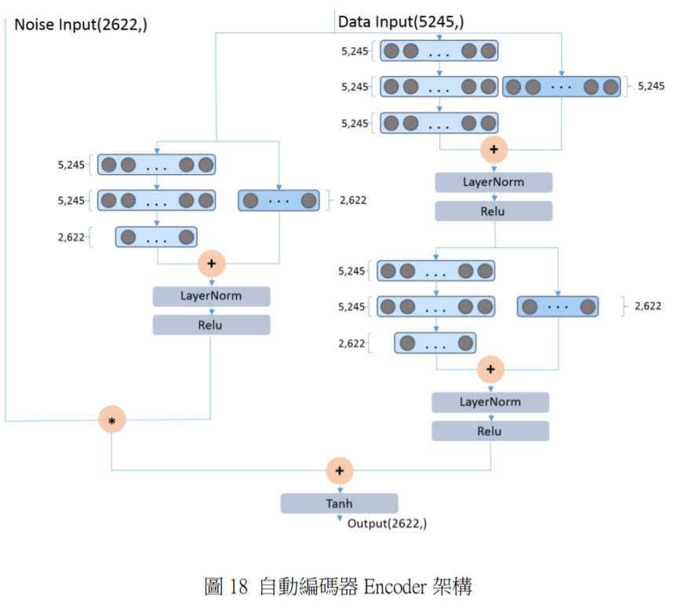
編碼器 (Encoder)
編碼器 (Encoder)用於降維，本實驗中將原本 5,245 維 ICD9 診斷代碼的資料 降維到由 2622 組成的壓縮編碼，並使用該編碼進行訓練對抗網路。

Slide 14
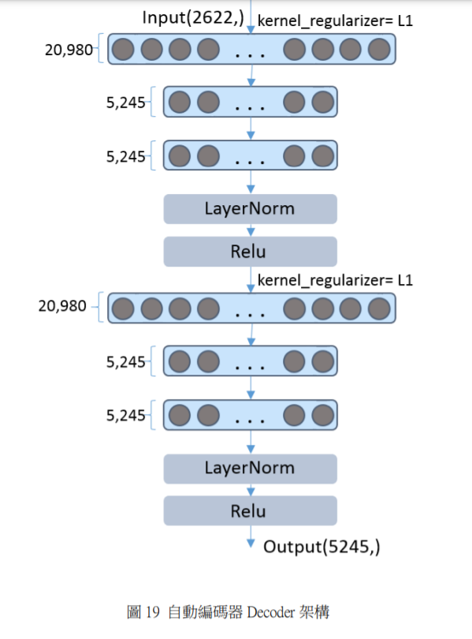
解碼器 (Decoder)
解碼器 (Decoder)用於升維，與上面相反，將對抗網路生成的結果或是原本 2622 組成的壓縮編碼解碼還原成 5,245 個 ICD9 診斷代碼。

Slide 15
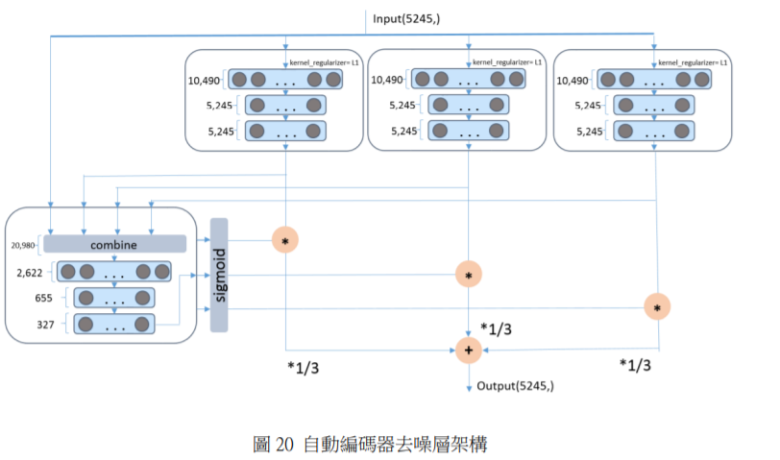
去噪層
去噪層則是用於優化解碼器的產生的結果，使整個解碼器還原的資料更加準 確，也更貼近 0 或是 1。

Slide 16
AutoEncoder 訓練方法
參數的設定部分，根據實驗在 LOSS 上使用 BCE 損失函數，會使還原資料變 得更平均，會些微提升錯誤率，同時也會降低未還原率，而 CCE 損失函數則正好 相反，會使得部分出現頻率高的 ICD9 診斷代碼在每一筆還原資料都出現，這樣 的現象會些微降低錯誤率

Slide 17
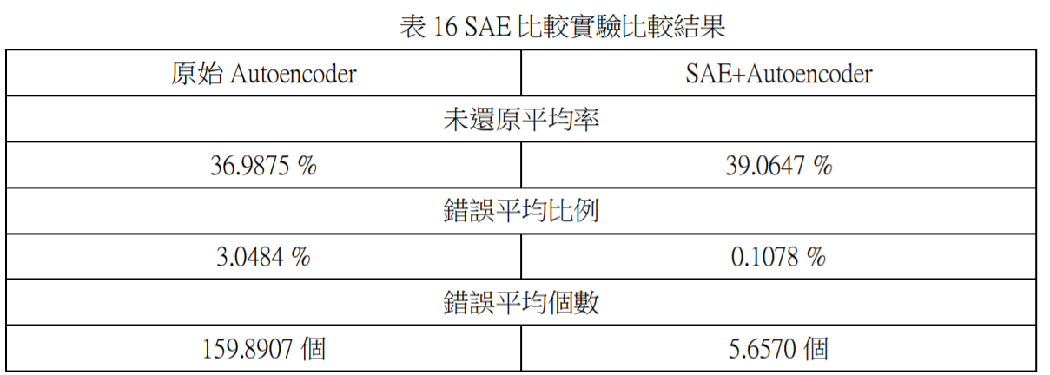
實驗結果
雖然未還原率並沒有下降反而上升了一點，但錯誤比例大大的下降了，從原 本的近 160 個平均錯誤率降低到只有近 6 個，這點上可以看出 SAE 能比正常下有 更好的表現。

Slide 18
結論
根據本實驗的結果，可以得到對抗網路能生成分佈情況相似的數據，其生成 資料相信能對提供一種更為安全的隱私保護或是能取得更高信任的後續分析。 針對醫療病例資料的自動編碼器內，稀疏矩陣使用 LayerNorm 能更好收斂 LOSS 值，使用 SAE 的概念能更好的提取特徵值。

Slide 19
謝謝大家

